Slide 1


Фільтрація та сортування даних у таблицях
Урок 38
За навчальною програмою 2017 року

Slide 2


Упорядкування, пошук і фільтрування даних у таблицях бази даних
Як здійснюється пошук даних у текстовому процесорі?
Що таке сортування даних? Для чого його виконують? Як здійснюється сортування даних у табличному процесорі?
Як здійснюється фільтрування даних у табличному процесорі? Для чого його виконувати?

Slide 3



Пошук і замінювання даних
Як було зазначено раніше, бази даних призначено для забезпечення швидкого доступу до необхідних даних. Досить часто користувачі здійснюють пошук потрібних даних у базах даних:
залізниці
бібліотеки
пошукового сервера Інтернету та ін.

Slide 4
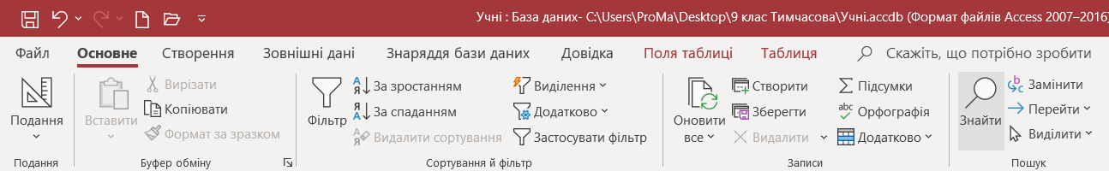
Пошук і замінювання даних
У Access пошук у базі даних здійснюється аналогічно до пошуку в Word. Для пошуку потрібних даних слід:
Відкрити файл бази даних, у якій потрібно здійснити пошук.
Відкрити таблицю, у якій здійснюватиметься пошук.
Виконати Основне ⇒ Пошук ⇒ Знайти.

Slide 5
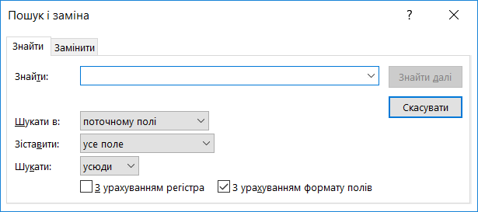
Пошук і замінювання даних
(Продовження…) Для пошуку потрібних даних слід:
У вікні Пошук і заміна на вкладці Знайти в полі Знайти ввести зразок даних, за яким буде здійснено пошук.
Вибрати у списку Шукати в область пошуку: у поточному полі або в поточному документі (таблиці).

Slide 6
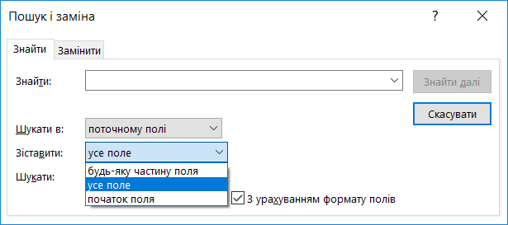
Пошук і замінювання даних
(Продовження…) Для пошуку потрібних даних слід:
Установити у списку Зіставити одне з значень: Усе поле, Будь-яка частина поля, Початок поля.

Slide 7
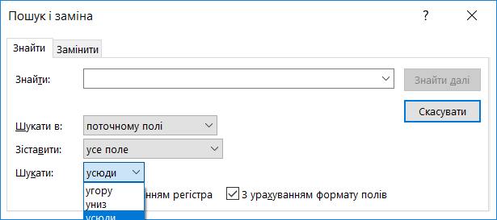
Пошук і замінювання даних
(Продовження…) Для пошуку потрібних даних слід:
Установити у списку Шукати один з напрямів пошуку: Усюди, Угору, Вниз.

Slide 8
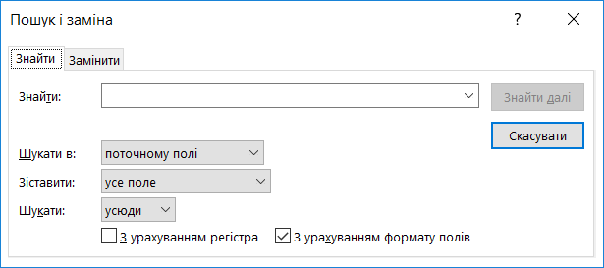
Пошук і замінювання даних
(Продовження…) Для пошуку потрібних даних слід:
Установити за потреби відповідні позначки прапорців для пошуку з урахуванням регістру (великі чи малі літери) та пошуку з використанням шаблонів уведення (з урахуванням формату полів).
Вибрати кнопку Знайти далі.

Slide 9
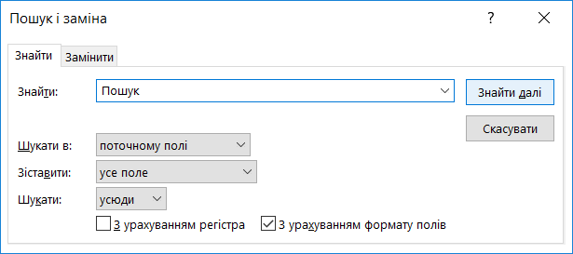
Пошук і замінювання даних
У випадку, якщо буде знайдено потрібні дані, буде виділена клітинка, яка містить ці дані. Для переходу до наступних записів, значення яких відповідають пошуковому запиту та параметрам пошуку, слід послідовно натискати кнопку Знайти далі.

Slide 10
Пошук і замінювання даних
Слід зауважити, якщо у списку Зіставити вибрати значення:
Усе поле
Будь-яка частина поля
Початок поля
то під час пошуку зразок буде порівнюватися із вмістом всіх записів поля
порівнюватися зі зразком буде будь-яка частина вмісту клітинки поля
порівняння буде здійснено по початкових символах клітинки поля

Slide 11


Пошук і замінювання даних
Значення у списку Шукати встановлюють напрям пошуку від поточного запису:
Угору
Униз
Усюди
до першого запису
до останнього запису
по всій таблиці (всьому полю)

Slide 12
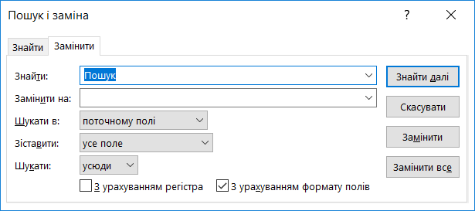
Пошук і замінювання даних
Замінення даних у полях таблиці бази даних виконується з використанням елементів керування вкладки Замінити вікна Пошук і заміна.

Slide 13
Пошук і замінювання даних
Крім описаних параметрів для пошуку, під час заміни в поле Замінити на вводяться дані, які повинні замінити знайдені. Замінення можна здійснювати
по кроках
одразу всіх знайдених даних
Кнопки
Знайти далі і Замінити
Кнопка
Замінити все

Slide 14

Для тих, хто хоче знати більше
Часто малодосвідчені користувачі баз даних під час уведення значень у базу даних вводять зайві символи.
Наприклад, зайві пропуски перед або після даних, які вводяться. Візуально встановити наявність зайвих пропусків важко, а їх наявність у полях не дасть змогу правильно відсортувати дані або знайти потрібні.

Slide 15
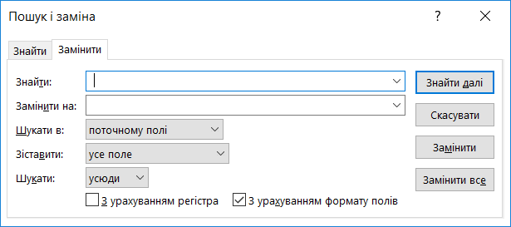
Для тих, хто хоче знати більше
Тому бажано періодично здійснювати пошук і видалення зайвих пропусків. Для цього в поле Знайти вводиться пропуск, а в поле Замінити на не вводиться жодного символа.
Пропуск

Slide 16
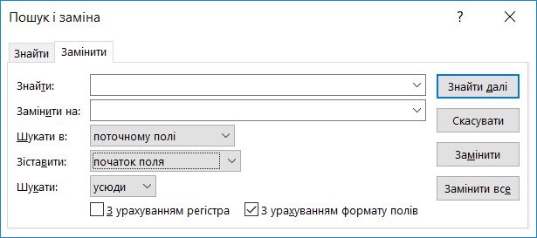
Для тих, хто хоче знати більше
Для заміни зайвих пропусків на початку вмісту поля слід вибрати в списку Зіставити значення Початок поля. Для замінення зайвих пропусків у середині або в кінці фрагмента тексту пошук і заміну доведеться виконати по черзі для кожного знайденого символа.
У середині фрагмента тексту доволі часто необхідно замінювати два пропуска на один.

Slide 17

Для тих, хто хоче знати більше
Під час пошуку даних можна використати спеціальні символи, які ще в Access називають символами узагальнення.
У базах даних, створених у Access, можуть використовуватися символи узагальнення за різними стандартами:
ANSI-89
або
ANSI-92

Slide 18
Для тих, хто хоче знати більше
Символи узагальнення ANSI-92
Сим-
воли
Що позначає
Приклади
запису
Можливі варіанти
результатів пошуку
%
Довільна кількість довільних символів
Ан%
Буде знайдено «Ангола», «Андорра», «Антигуа і Барбадос» тощо
_
Будь-який один символ
Іра_
Буде знайдено «Ірак» і «Іран»
[ ]
Будь-які символи, вказані в квадратних дужках
Кр[ои]к
Буде знайдено «крок» і «крик», але не «крук»

Slide 19
Для тих, хто хоче знати більше
Продовження…
Символи узагальнення ANSI-92
Сим-
воли
Що позначає
Приклади
запису
Можливі варіанти
результатів пошуку
[ ^]
Будь-які символи, не вказані в квадратних дужках
Іра[к^]
Буде знайдено «Іран», але не «Ірак»
[ – ]
Будь-який символ з послідовності символів
Іра[д-л]
Буде знайдено «Ірак», але не «Іран»

Slide 20


Сортування даних
Як і в таблицях:
Текстового процесора
Табличного процесора
Дані в таблицях баз даних можна сортувати.

Slide 21

Сортування даних
За замовчуванням дані в таблиці Access сортуються за зростанням значень по ключовому полю.
Для змінення порядку сортування слід виконати таку послідовність дій:
Відкрити таблицю бази даних, дані в якій потрібно відсортувати.
Установити курсор у межах поля, за даними якого буде виконано сортування записів.

Slide 22
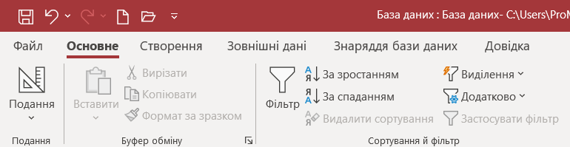
Сортування даних
(Продовження…) Для змінення сортування слід виконати таку послідовність дій:
Виконати Основне ⇒ Сортування й фільтр ⇒ За зростанням (За спаданням).
1
2

Slide 23
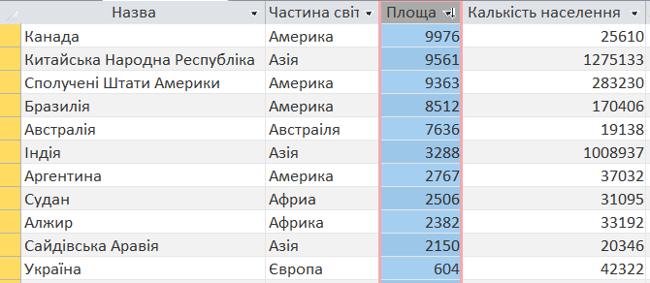
Сортування даних
Фрагмент таблиці Країни світу, відсортований за спаданням за даними поля Площа, наведено на малюнку.

Slide 24
Сортування даних
Біля імені поля, за даними якого здійснено сортування, з’являється стрілочка, яка вказує на порядок сортування:
за зростанням
за спаданням

Slide 25
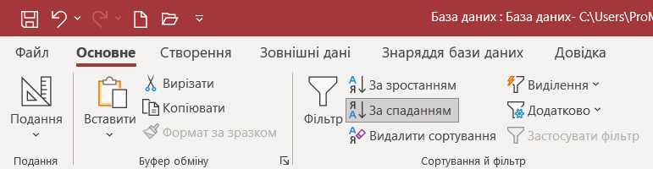
Сортування даних
Щоб відмінити сортування, слід вибрати кнопку Видалити сортування групи Сортування й фільтр вкладки Основне.
Повернеться сортування за зростанням за ключовим полем.

Slide 26
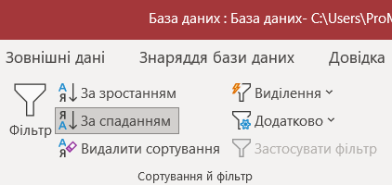
Сортування даних
Для сортування за даними кількох полів з однаковими значеннями параметрів сортування слід виділити ці поля (виділити можна лише сусідні поля) і виконати:
Основне
Сортування й фільтр
За зростанням
(За спаданням)

Slide 27
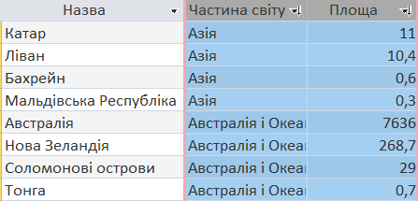
Сортування даних
Під час сортування за даними кількох полів спочатку сортування відбувається за даними полів, розміщених ліворуч. Фрагмент таблиці Країни світу, відсортований за спаданням за даними полів Частина світу та Площа, наведено на малюнку.
Площа у відповідному полі вказана в тисячах квадратних кілометрів, а кількість населення — у тисячах осіб.

Slide 28


Сортування даних
Можна виконати сортування за даними кількох полів, довільно розміщених у таблиці, послідовно виконавши сортування для кожного з них.
При цьому можна використати різні значення параметрів сортування.

Slide 29
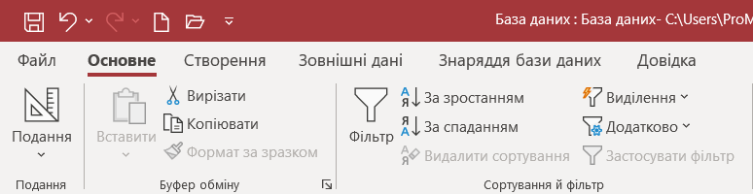
Фільтрування даних
Для відбору записів, дані в яких відповідають певним умовам, використовують фільтри подібно до використання фільтрів у табличному процесорі. Для фільтрування даних використовують елементи керування групи Сортування й фільтр вкладки Основне.
1
2

Slide 30
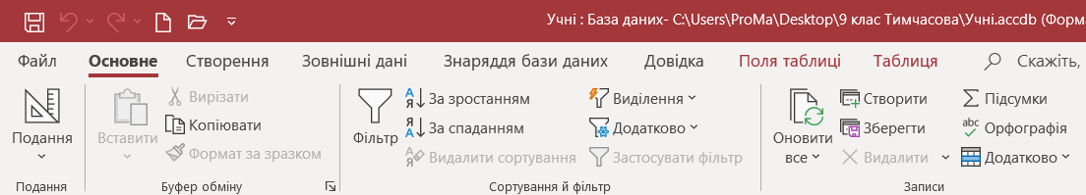
Фільтрування даних
Призначення елементів керування групи Сортування й фільтр вкладки Основне.
Параметри розширеного фільтра
Фільтр
Виділення
Застосувати фільтр

Slide 31
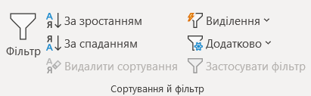
Фільтрування даних
Наприклад, для знаходження записів про країни, у яких державний устрій Монархія або Конституційна монархія, слід виконати таку послідовність дій:
Зробити поточним поле, за даними якого буде здійснено фільтрування, наприклад Державний устрій.
Вибрати кнопку Фільтр групи елементів керування Сортування й фільтр вкладки Основне або кнопку справа від імені поля.

Slide 32
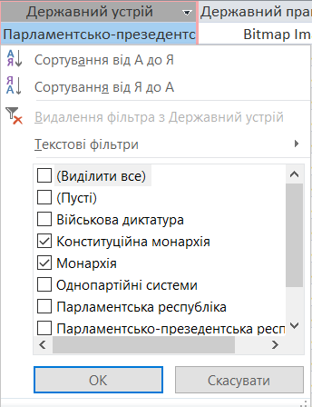
Фільтрування даних
(Продовження…) Фільтрування даних:
Установити/зняти зайві у списку позначки прапорців біля одного або кількох значень, які відповідають умові фільтрування, наприклад Монархія і Конституційна монархія.
Вибрати кнопку ОК.

Slide 33
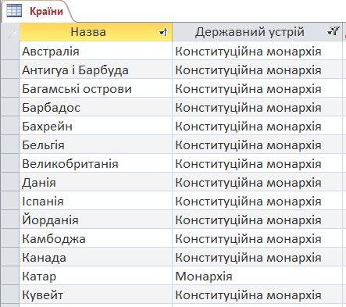

Фільтрування даних
Фрагмент таблиці, що утворилася в результаті застосування зазначеного фільтра, подано на малюнку

Slide 34
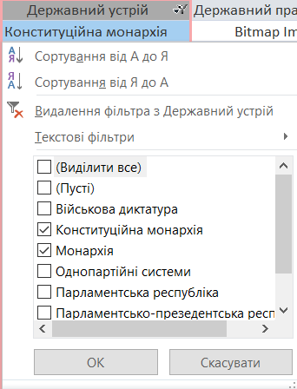
Фільтрування даних
Якщо потрібно в довгому списку вибрати одне або кілька значень, то простіше спочатку зняти позначку прапорця Виділити все (при цьому будуть зняті позначки всіх прапорців), а потім установити позначки прапорців біля потрібних значень.

Slide 35
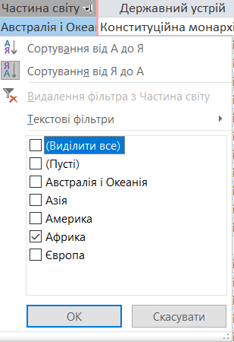
Фільтрування даних
Можна здійснювати фільтрування за кількома полями. Наприклад, для визначення країн Африки, у яких державний устрій Монархія або Конституційна монархія, слід після проведення фільтрування за полем Державний устрій ще провести фільтрування за полем Частина світу зі значенням параметра фільтрування Африка.

Slide 36

Фільтрування даних
Кількість записів, що відповідають умовам фільтрування, можна визначити за лічильником у нижній лівій частині вікна програми – там указано номер поточного запису і загальну кількість відфільтрованих записів.

Slide 37
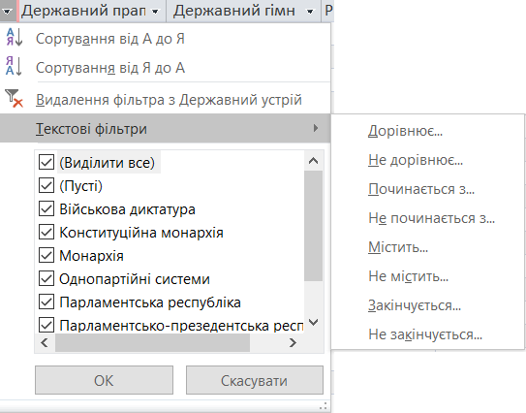
Фільтрування даних
Під час проведення фільтрування є можливість задати більш складні умови фільтрування. Так, у списку фільтрування будь-якого текстового поля після наведення вказівника на напис Текстові фільтри відкривається список умов фільтрування.

Slide 38
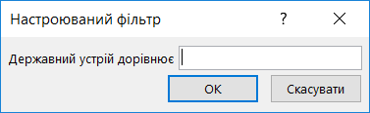
Фільтрування даних
Вибір будь-якого елемента цього списку відкриває додаткове вікно з полем для введення фрагмента тексту, що стане складовою відповідної умови:
Дорівнює
Не містить
Закінчується тощо

Slide 39
Фільтрування даних
Якщо поле містить:
числові дані, то список умов Фільтри чисел буде іншим:
дані дата й час, то список умов Фільтри дат/Фільтри часу містять :
Дорівнює
Не дорівнює
Більше
Менше
Між
Дорівнює
Не дорівнює
Перед
Після
Між

Slide 40
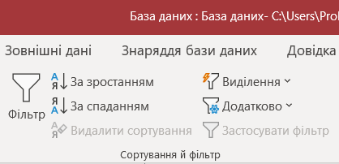
Фільтрування даних
За виділеними даними (фрагментом даних) можна здійснити фільтрування. Для цього слід:
Виділити фрагмент даних в одній з клітинок поля, за яким буде здійснено фільтрування, наприклад в одній з клітинок поля Курс валюти значення 0,17.
Відкрити список кнопки Виділення групи елементів керування Сортування й фільтр вкладки Основне.

Slide 41
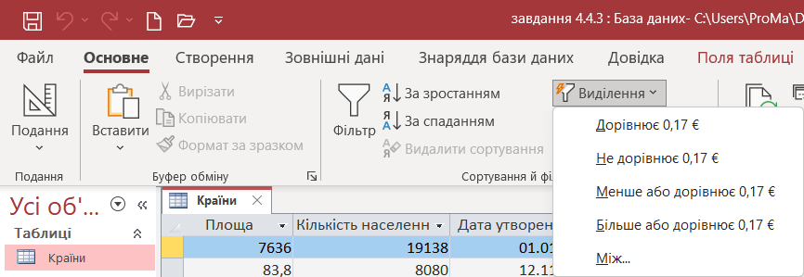
Фільтрування даних
(Продовження…) Застосування фільтра:
Вибрати у списку одну з умов застосування виділеного фрагмента для фільтрування даних, наприклад Менше або дорівнює 0,17.

Slide 42
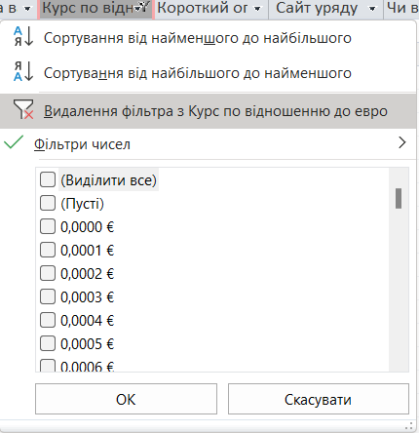
Фільтрування даних
Для відмови від використання фільтра в певному полі слід вибрати кнопку справа від імені поля та у списку фільтрування вибрати кнопку Видалення фільтра.

Slide 43
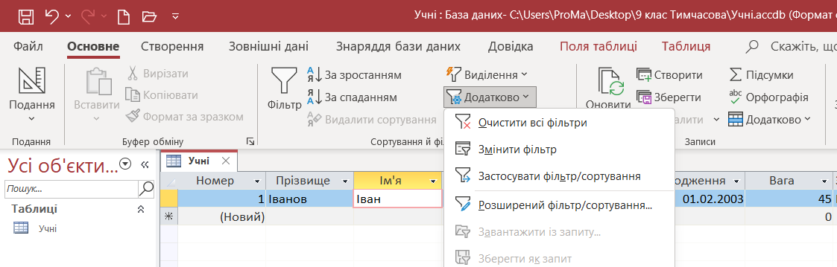
Фільтрування даних
Для видалення всіх фільтрів потрібно виконати Основне ⇒ Сортування й фільтр ⇒ Додатково ⇒ Очистити всі фільтри.
1
2
3

Slide 44
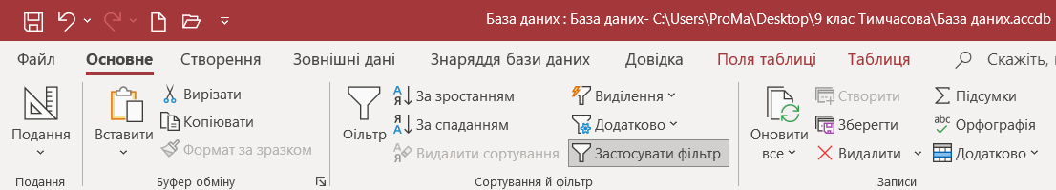
Фільтрування даних
Для відміни фільтрування потрібно вибрати підсвічену іншим кольором кнопку Застосувати фільтр.
Для повторного застосування вже визначених значень параметрів фільтрування слід знову вибрати кнопку Застосувати фільтр.

Slide 45


Розгадайте ребус
Фільтр
«Ребуси українською» © rebus1.com

Slide 46
Дайте відповіді на запитання
Що таке сортування? Які види сортування ви знаєте?
Як виконати сортування за даними одного з полів? Як відмінити сортування?
Яка послідовність операцій під час здійснення сортування за даними кількох полів?
Порівняйте сортування в таблицях Word, Excel, Access.
Яка послідовність операцій під час здійснення пошуку, наприклад слова інформатика, що міститься на початку клітинки поля; у будь-якій частині вмісту клітинки поля?

Slide 47
Дайте відповіді на запитання
Чи можна здійснити пошук тільки в межах одного поля; одного запису; однієї таблиці; усіх таблиць бази даних?
Для чого використовують фільтрування даних у таблиці бази даних?
Яка послідовність операцій під час здійснення фільтрування за значенням одного з полів таблиці? Кількох?
Як визначити кількість записів, що задовольняють умови фільтрування?

Slide 48

Домашнє завдання
Проаналізувати
§ 4.4, с. 212-219

Slide 49

Працюємо за комп’ютером
Сторінка
216-218

Slide 50
Дякую за увагу!
Урок 38
За навчальною програмою 2017 року

